Slide 1
Проведение мероприятия для садов 1505
Проект подготовили и выполнили ученицы 7"П" класса школы №1505 Минеева Екатерина и Герреро Ушакова Виктория
Консультант: Никифорова Вероника Викторовна

Slide 2
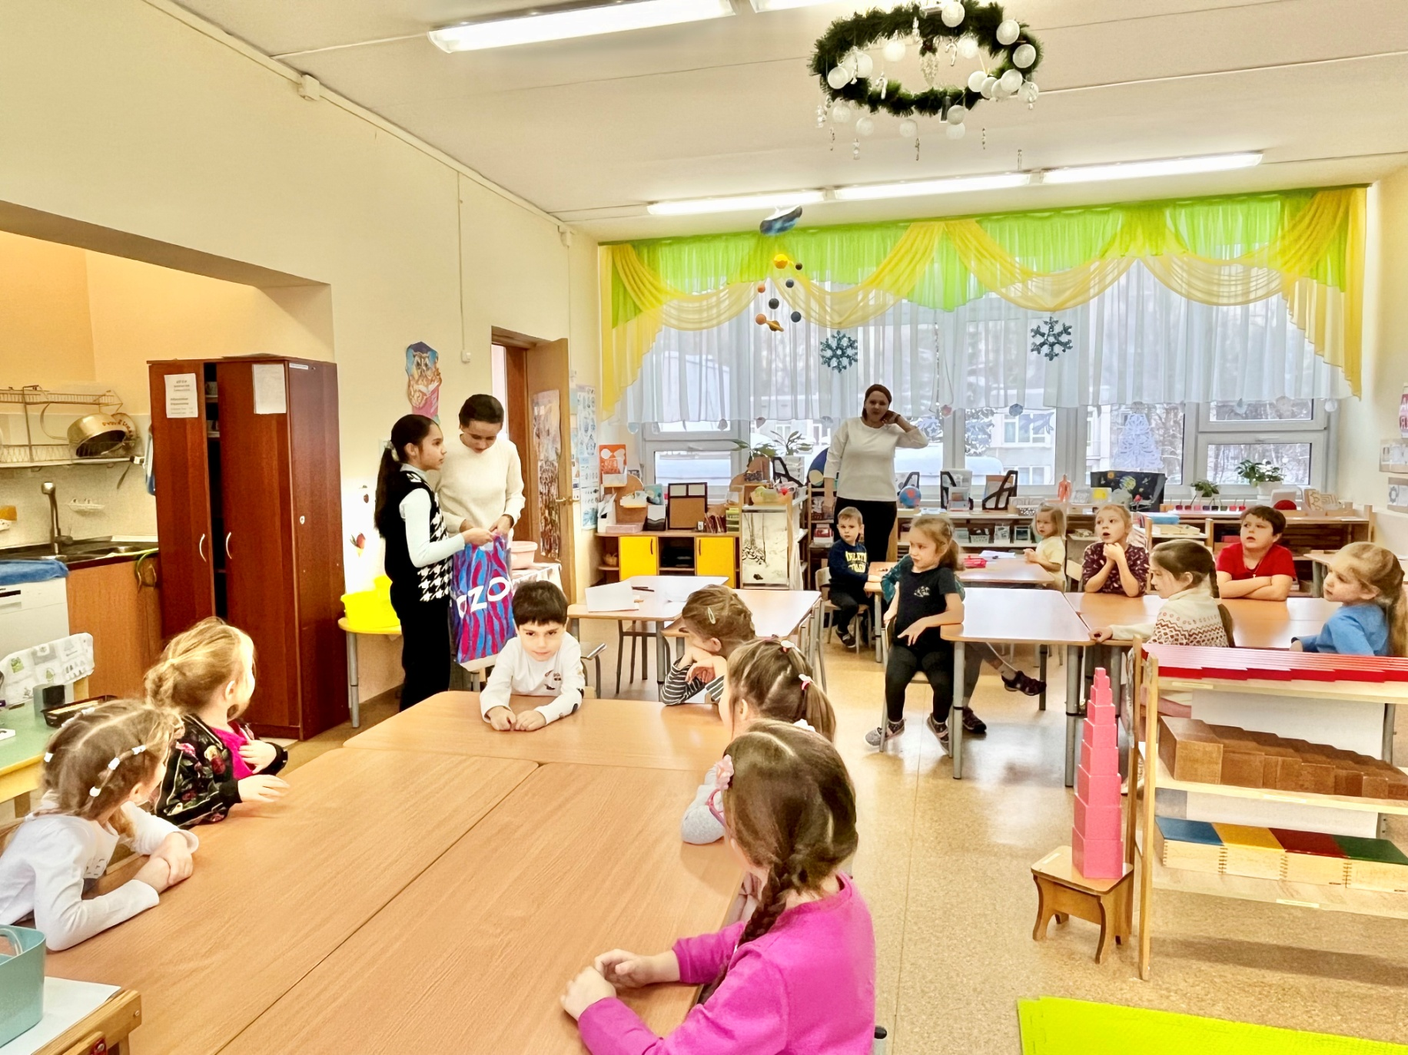
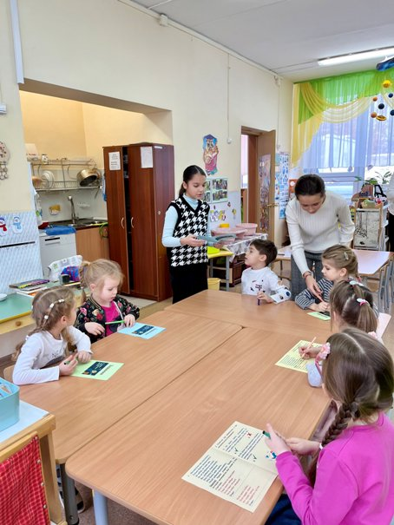
Описание проекта
Мы придумали сценарий по книге Л. Гераскиной и мультфильму «В стране невыученных уроков» и в игровой форме провели обучающее мероприятие в детском саду комплекса 1505.

Slide 3
Проблематика
Дети в детском саду общаются только со сверстниками и взрослыми, а мы с помощью нашего проекта хотим помочь легче преодолеть преемственность между детским садом и школой.
Мы показали на примере Вити Перестукина, что хорошее поведение – это очень важно.

Slide 4
Цели нашего проекта
Обеспечить связи между разными возрастными группами.
﻿﻿Помочь формированию правильного отношения дошкольников к учебному процессу.
﻿﻿Вызвать у дошкольников стремление к получению знаний.

